Slide 1
4.3 关系的性质
自反性
反自反性
对称性
反对称性
传递性

Slide 2
自反性与反自反性
定义 设R为A上的关系,
(1) 若∀x(x∈A→<x,x>∈R), 则称R在A上是自反的.
(2) 若∀x(x∈A→<x,x>∉R), 则称R在A上是反自反的.
实例：
反关系：A上的全域关系E_{A}, 恒等关系I_{A}
小于等于关系L_{A}, 整除关系D_{A}
反自反关系：实数集上的小于关系
幂集上的真包含关系

Slide 3
实例
例1 A={1,2,3}, R₁, R₂, R₃是A上的关系, 其中
R₁＝{<1,1>,<2,2>}
R₂＝{<1,1>,<2,2>,<3,3>,<1,2>}
R₃＝{<1,3>}
R₂自反,
R₃反自反,
R₁既不是自反也不是反自反的

Slide 4
对称性与反对称性
定义 设R为A上的关系,
(1) 若∀x∀y(x,y∈A∧<x,y>∈R→<y,x>∈R), 则称R为A上对称的关系.
(2) 若x∀y(x,y∈A∧<x,y>∈R∧<y,x>∈R→x=y), 则称R为A上的反对称关系.
实例：
对称关系：A上的全域关系E_{A}, 恒等关系I_{A}和空关系∅
反对称关系：恒等关系I_{A}，空关系是A上的反对称关系.

Slide 5
实例
例2 设A＝{1,2,3}, R₁, R₂, R₃和R₄都是A上的关系,
其中
R₁＝{<1,1>,<2,2>}， R₂＝{<1,1>,<1,2>,<2,1>}
R₃＝{<1,2>,<1,3>}， R₄＝{<1,2>,<2,1>,<1,3>}
R₁ 对称、反对称.
R₂ 对称，不反对称.
R₃ 反对称，不对称.
R₄ 不对称、也不反对称.

Slide 6
传递性
定义 设R为A上的关系, 若 ∀x∀y∀z(x,y,z∈A∧<x,y>∈R∧<y,z>∈R→<x,z>∈R),
则称R是A上的传递关系.
实例：
A上的全域关系E_{A},恒等关系I_{A}和空关系∅
小于等于关系, 小于关系，整除关系，包含关系，
真包含关系

Slide 7
实例
例3 设A＝{1,2,3}, R₁, R₂, R₃是A上的关系, 其中
 R₁＝{<1,1>,<2,2>}
 R₂＝{<1,2>,<2,3>}
 R₃＝{<1,3>}
R₁ 和 R₃ 是A上的传递关系
R₂不是A上的传递关系

Slide 8
关系性质的充要条件
设R为A上的关系, 则
(1) R在A上自反当且仅当 I_{A} ⊆R
(2) R在A上反自反当且仅当 R∩I_{A}=∅
(3) R在A上对称当且仅当 R=R⁻¹
(4) R在A上反对称当且仅当 R∩R⁻¹⊆I_{A}
(5) R在A上传递当且仅当 R°R⊆R

Slide 9
关系性质判别
 | 自反 | 反自反 | 对称 | 反对称 | 传递
表达式 | I_{A}⊆R | R∩I_{A}=∅ | R=R⁻¹ | R∩R⁻¹⊆ I_{A} | R°R⊆R
关系 矩阵 | 主对角线元素 全是1 | 主对角线元素全是0 | 矩阵是对称矩阵 | 若r_{ij}＝1, 且 i≠j, 则r_{ji}＝0 | 对M²中1所在位置, M中相应位置都是1
关系图 | 每个顶点都有 环 | 每个顶点都没有环 | 如果两个顶点之间有边, 是一对方向相反的边(无单边) | 如果两点之间有边, 是一条有向边(无双向边) | 如果顶点 x_{i} 连通到x_{k} , 则从 x_{i}到 x_{k} 有边

Slide 10
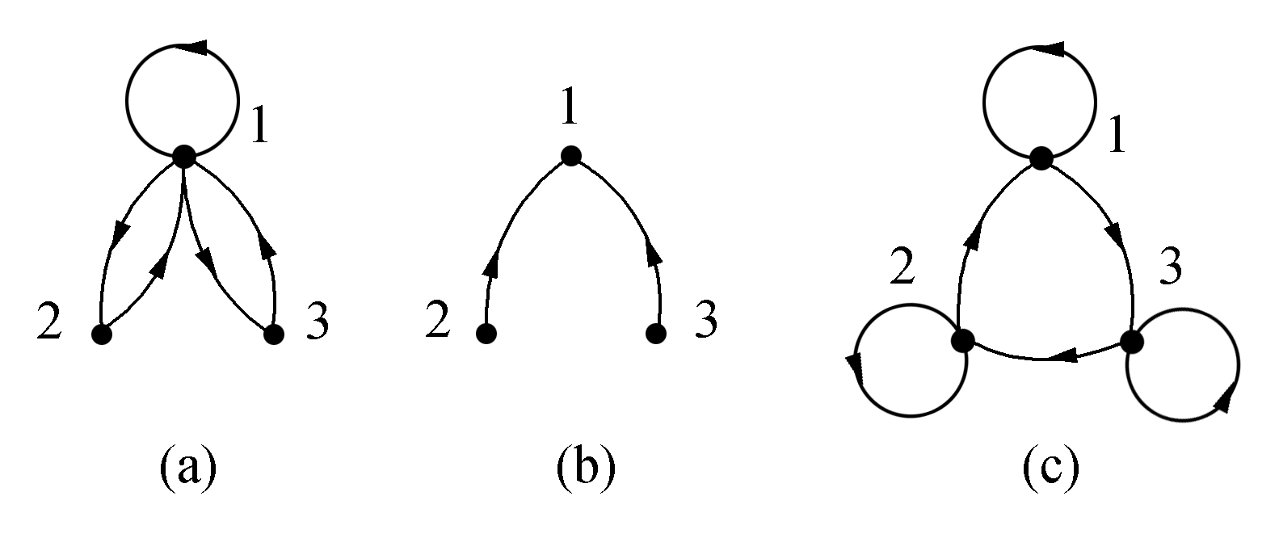
实例
例8 判断下图中关系的性质, 并说明理由.
(a)不自反也不反自反；对称, 不反对称；不传递.
(b)反自反，不是自反的；反对称，不是对称的；
是传递的.
(c)自反，不反自反；反对称，不是对称；不传递.

Slide 11
自反性证明
证明模式 证明R在A上自反
任取x,
x∈A ⇒ ……………..….……. ⇒ <x,x>∈R
前提 推理过程 结论
例4 证明若 I_{A} ⊆R ，则 R在A上自反.
证 任取x, 
x∈A ⇒
<x,x> ∈I_{A} ⇒
<x,x>∈R
因此 R 在 A 上是自反的.

Slide 12
对称性证明
证明模式 证明R在A上对称
任取<x, y>
<x,y>∈R ⇒……………..….……. ⇒ <y,x>∈R
前提 推理过程 结论
例5 证明若 R=R⁻¹ , 则R在A上对称.
证 任取<x,y> 
<x,y>∈R ⇒
<y,x>∈R ⁻¹ ⇒
<x,y>∈R
因此 R 在 A 上是对称的.

Slide 13
反对称性证明
证明模式 证明R在A上反对称
任取<x, y>
<x,y>∈R∧<y,x>∈R ⇒ ………..………. ⇒ x=y
前提 推理过程 结论
例6 证明若 R∩R⁻¹⊆I_{A} , 则R在A上反对称.
证 任取<x,y>
<x,y>∈R ∧<y, x>∈R ⇒
<x,y>∈R ∧<x,y>∈R ⁻¹
⇒ <x,y>∈R∩R ⁻¹ ⇒
<x,y>∈I_{A} ⇒ x=y
因此 R 在 A 上是反对称的.

Slide 14
传递性证明
证明模式 证明R在A上传递
任取<x, y>，<y, z>
<x,y>∈R∧<y, z>∈R ⇒…..………. ⇒ <x,z>∈R
前提 推理过程 结论
例7 证明若 R°R⊆R , 则R在A上传递.
证 任取<x,y>，<y, z> 
<x,y>∈R ∧<y,z>∈R ⇒
<x,z>∈R°R ⇒
<x,z>∈R
因此 R 在 A 上是传递的.

Slide 15
运算与性质的关系
 | 自反性 | 反自反性 | 对称性 | 反对称性 | 传递性
R₁⁻¹ | √ | √ | √ | √ | √
R₁∩R₂ | √ | √ | √ | √ | √
R₁∪R₂ | √ | √ | √ | × | ×
R₁−R₂ | × | √ | √ | √ | ×
R₁∘R₂ | √ | × | × | × | ×

Slide 16
4.4 关系的闭包
闭包定义
闭包的构造方法
  集合表示
  矩阵表示
  图表示
闭包的性质

Slide 17
闭包定义
定义 设R是非空集合A上的关系, R的自反（对称或传递）闭包是A上的关系R′, 使得R′满足以下条件：
（1）R′是自反的（对称的或传递的）
（2）R⊆R′
（3）对A上任何包含R的自反（对称或传递）关系 R′′ 有 R′⊆R′′.
一般将 R 的自反闭包记作 r(R), 对称闭包记作 s(R), 传递闭包记作 t(R).

Slide 18
闭包的构造方法
定理1 设R为A上的关系, 则有
(1) r(R) = R∪R⁰
(2) s(R) = R∪R⁻¹
(3) t(R) = R∪R²∪R³∪…
说明：
对于有穷集合A (|A|=n) 上的关系, (3)中的并最多
不超过 R^{n}.
若 R是自反的，则 r(R)=R; 若R是对称的，则
s(R)=R; 若R是传递的，则 t(R)=R.

Slide 19
闭包的构造方法（续）
设关系R, r(R), s(R), t(R)的关系矩阵分别为M, M_{r}, M_{s} 和 M_{t} , 则
 M_{r} = M + E
M_{s} = M + M’
M_{t} = M + M² + M³ + …
E 是和 M 同阶的单位矩阵, M’是 M 的转置矩阵.
注意在上述等式中矩阵的元素相加时使用逻辑加.

Slide 20
闭包的构造方法（续）
设关系R, r(R), s(R), t(R)的关系图分别记为G, G_{r}, G_{s}, G_{t} , 则G_{r}, G_{s}, G_{t} 的顶点集与G 的顶点集相等. 除了G 的边以外, 以下述方法添加新边：
考察G的每个顶点, 如果没有环就加上一个环，最终得到G_{r} . 考察G的每条边, 如果有一条 x_{i} 到 x_{j} 的单向边, i≠j, 则在G中加一条 x_{j} 到 x_{i} 的反方向边，最终得到G_{s}. 考察G的每个顶点 x_{i}, 找从 x_{i} 出发的每一条路径，如果从 x_{i} 到路径中任何结点 x_{j} 没有边，就加上这条边. 当检查完所有的顶点后就得到图G_{t} .

Slide 21
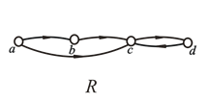
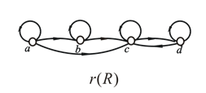
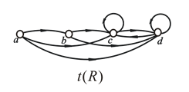
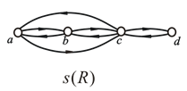
实例
例1 设A={a,b,c,d}, R={<a,b>,<b,a>,<b,c>,<c,d>,
<d,b>}, R和 r(R), s(R), t(R)的关系图如下图所示.

